Slide 1
To do app 만들기 12단계

Slide 2
TodoFooter.vue 기능 추가

Slide 3
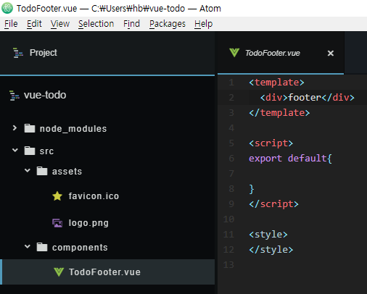

Slide 4
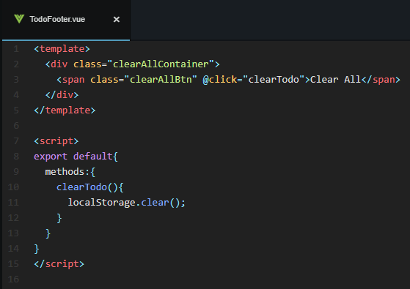

Slide 5
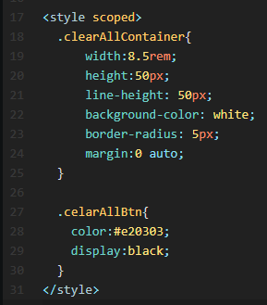

Slide 6
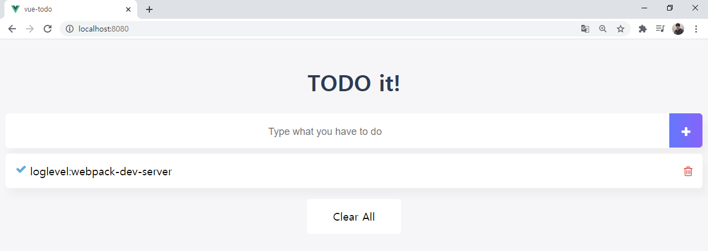

Slide 7
끝

